Slide 1


Разработка и создание телескопической антенны для FPV-дрона
Самарский национальный исследовательский университет имени академика С.П. Королёва
Название команды: ProПласт
Участники: Скворцов Егор , Галкин Леонид, Исакина Ангелина, Шевченко Николай
Наставник: Лукьянов Олег Евгеньевич

Slide 2


Описание задачи
Разработка и создание телескопической диполь антенны для малоразмерного беспилотного воздушного судна типа FPV, с изменяемой перед взлетом длиной, для настройки на требуемую нестандартную частоту для полетов.
Проект решит проблему предполетной настройки и выбора частот для связи наземной станции с БПЛА, при себестоимости антенны — не более 300 рублей. Проект предусматривает расчет и создание опытного образца для дальнейших лабораторных и летных испытаний.
Тип антенны | Цена, руб | КСВ | Коэфф. усиления | Диапазон частот
Диполь, всенаправле нная | 300 | Не более 1,5 | Не менее 1,2 | 136-1050 МГЦ

Slide 3

Описание решения
Решением команды «ProПласт» выступает т-образная дипольная всенаправленная антенна с возможностью удобной регулировки длины волн и частот работы.
Данное решение должно облегчить жизнь эскплуатантам беспилотных воздушных средств за счёт избавления от необходимости паять контакты антенны для выхода на требуемые диапазоны частот. Также это решение должно ускорить сам процесс вывода дрона на нужные частоты за счёт удобного механизма регулировки, заложенного при проектировании устройства.
Пилоты БПЛА, снаряжённых данной разработкой, получат возможность быстро и удобно изменять частоту и длину волны сигнала прямо в «полях», без необходимости прибегать к трудоёмким этапам настройки.

Slide 4


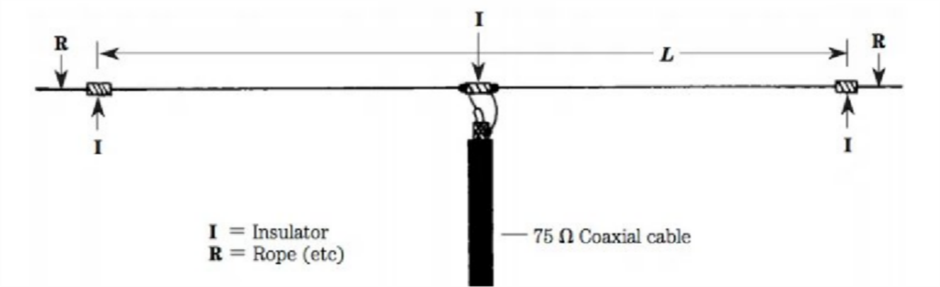
Описание решения
Рисунок 1 - Схема т-образной дипольной антенны

Slide 5
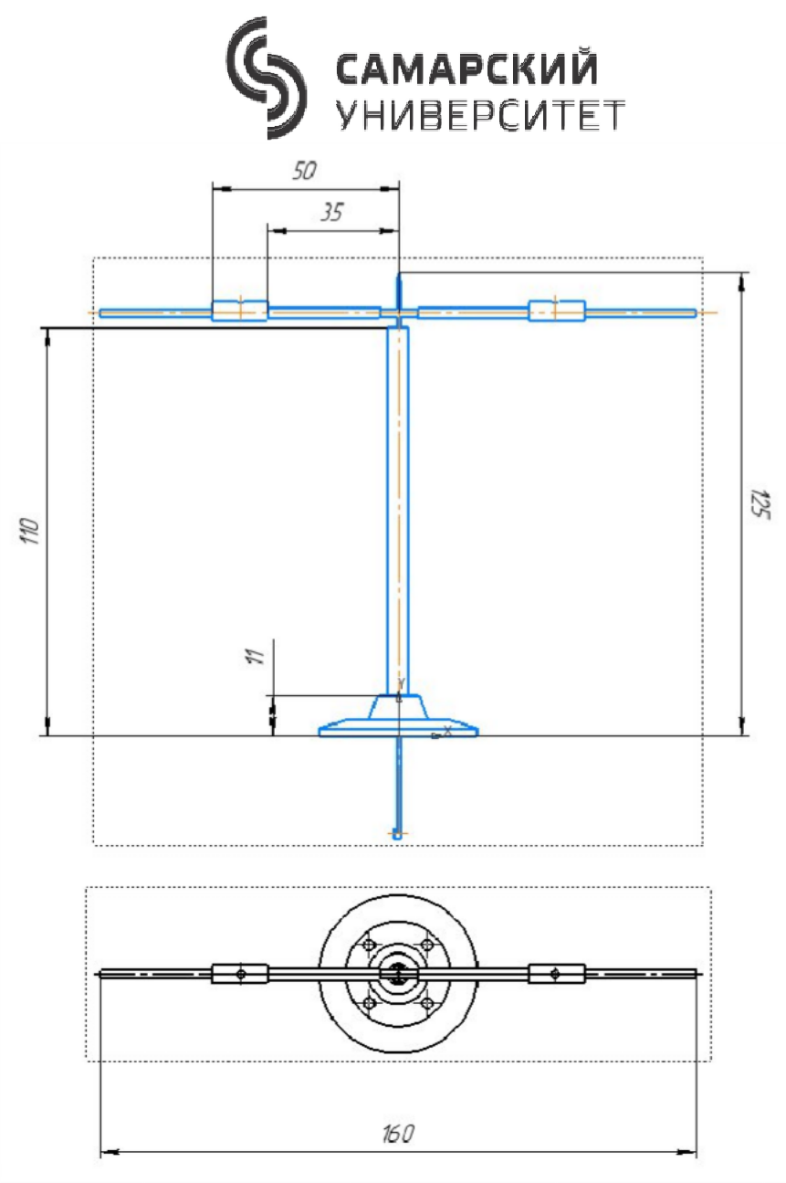
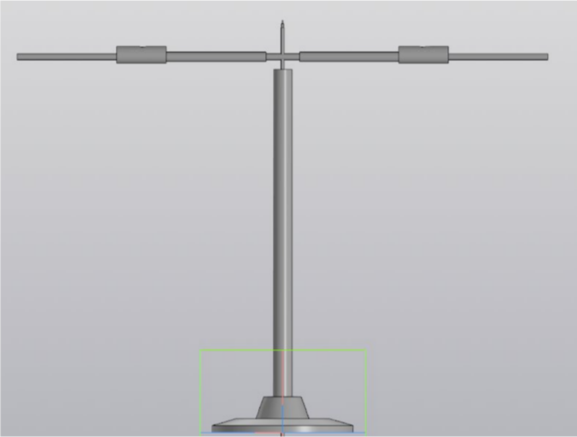
Описание решения
Рисунок 2 - Сборка дипольной антенны
Рисунок 3 - Сборочный чертёж дипольной антенны

Slide 6
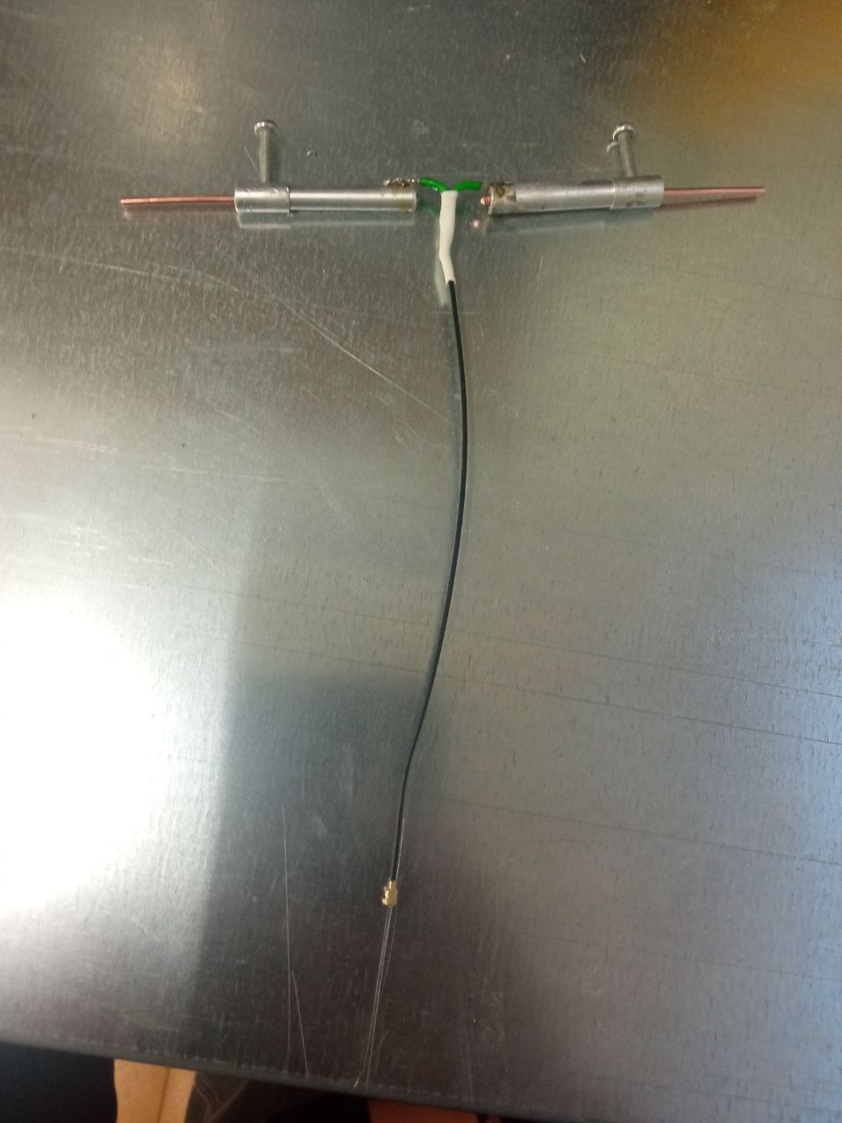
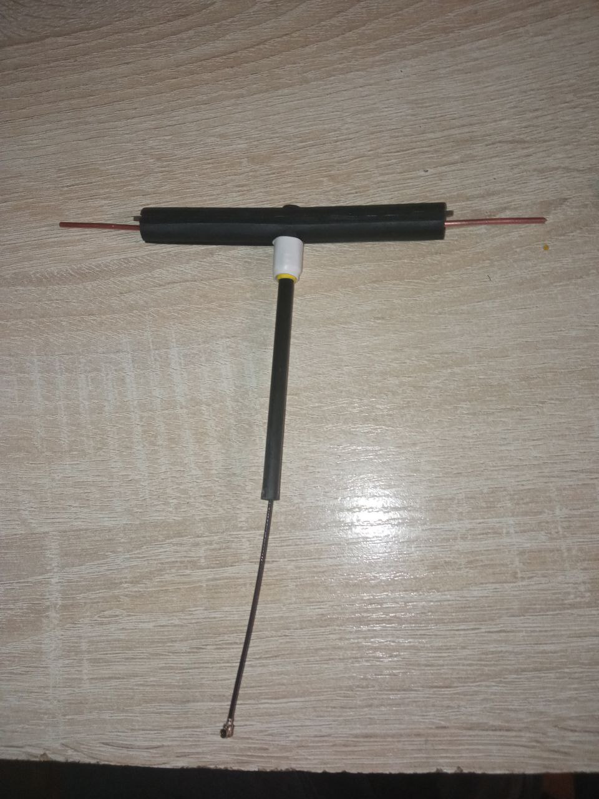
Описание решения
Рисунок 4 – Прототип дипольной антенны
Рисунок 5 – Итоговый продукт антенны в корпусе

Slide 7
Сравнение параметров
Название параметра | Требования технического задания | Сравнительный образец | Разработанное решение
Тип антенны | Всенаправленная диполь | Всенаправленная диполь | Всенаправленная диполь
Цена, руб | 300 | Более 670 | Менее 250
КСВ | Не более 1,5 | - | 1.4
Коэффициент усиления | Не менее 1,2 | - | 1.36
Диапазон частот | 136-1050 МГЦ | Узкий диапазон | 750-1050 / 136-1050

Slide 8
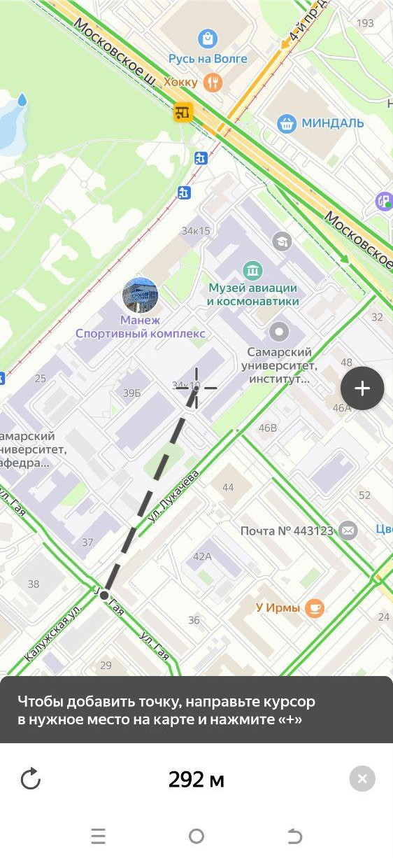
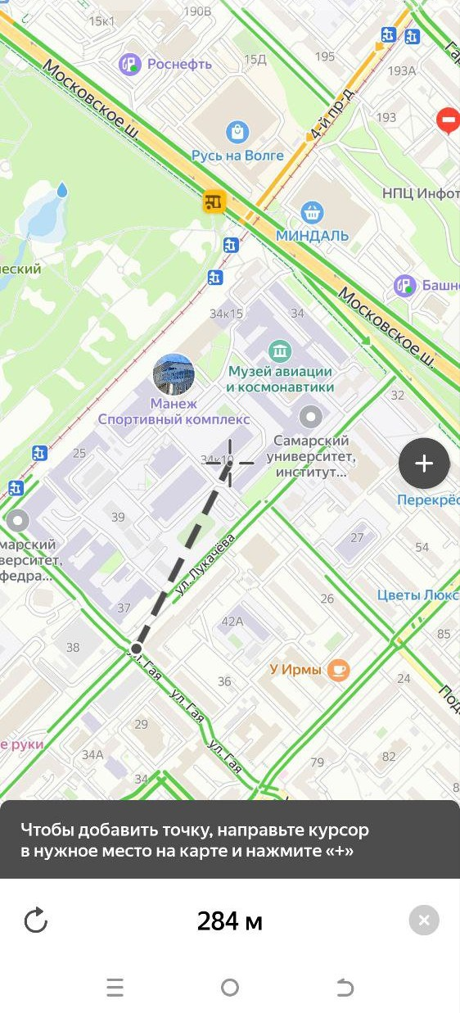
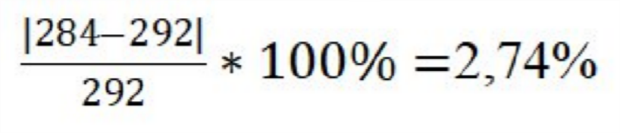
Результаты испытаний
По результатам испытания была выявлена схожесть эффективности работы сравниваемых образцов.
Погрешность составила не более 3%
Испытания проводились на частоте 868 МГЦ
Показания сравнительного образца: -50,805 дБм
Показания нашего решения:
-47,115
Рисунок 6 - результат сравнительного образца
Рисунок 7 - результат разработанного решения

Slide 9


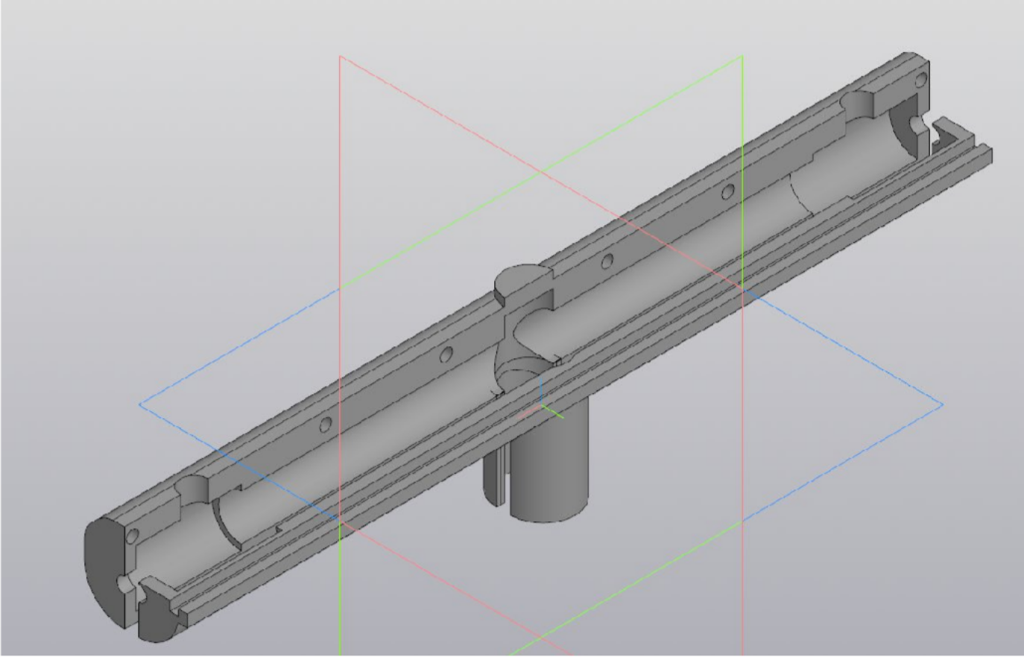
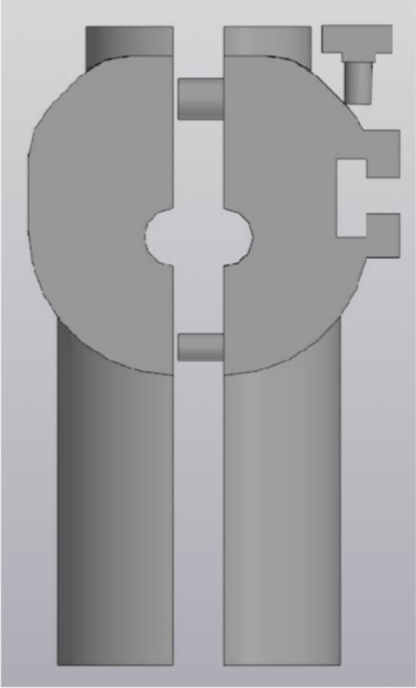
Перспективы разработки
Рисунок 8 - Изометрия предполагаемого корпуса
Рисунок 9 - Проекционный вид предполагаемого корпуса

Slide 10
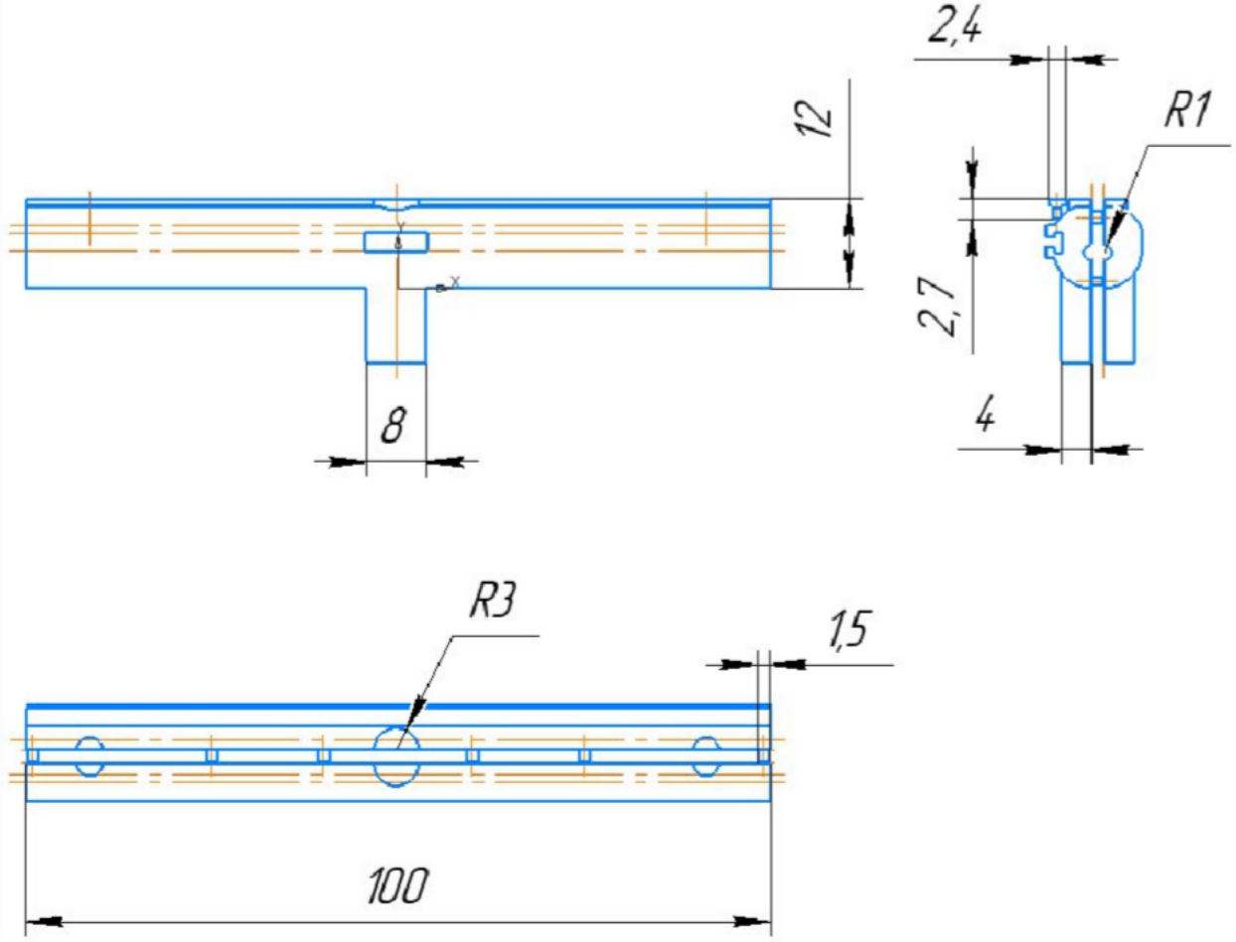
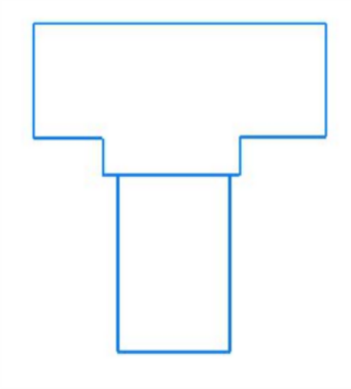
Перспективы разработки
Рисунок 11 - Сечение линейки
Рисунок 10 - Чертёж предполагаемого корпуса

Slide 11


Ссылка на тех. документацию
https://drive.google.com/drive/folders/1_KC6-iNpQbpCxRhw-C2SmlPgx6eRuXA7

